Slide 1

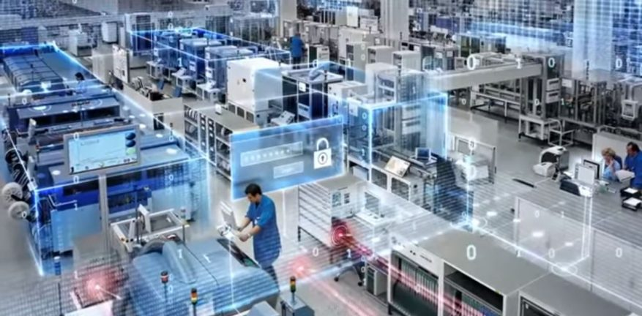
SYLLABUS
PLC NÂNG CAO

Slide 2

ĐỀ CƯƠNG CHI TIẾT
SAU KHI HỌC XONG MÔN HỌC NÀY, NGƯỜI HỌC CÓ KHẢ NĂNG:
G1: Giải thích được, phân tích được ứng dụng của PLC trong hệ thống dây chuyền thực tế
G2: Giải thích được, phân tích được hoạt động và ứng dụng thực tiễn của trạm/hệ thống có bộ điều khiển PLC
G3: Đo lường, kiểm tra thông số và lắp đặt các hệ thống điện với PLC.
G4: Lắp ráp, vận hành, thiết bị điện và các hệ thống ứng dụng PLC cơ bản; có thể đánh giá tình trạng hoạt động, xử lý sự cố, hiệu chỉnh hoạt động của PLC với các thiết bị ngoại vi (cảm biến, công tắc, động cơ, domino, ...).
G5: Rèn luyện tính cẩn thận, tỉ mỉ trong tính toán, chủ động trong công việc, biết tổ chức, sắp xếp và quản lý công việc hiệu quả.
AUT207- PLC NÂNG CAO

Slide 3
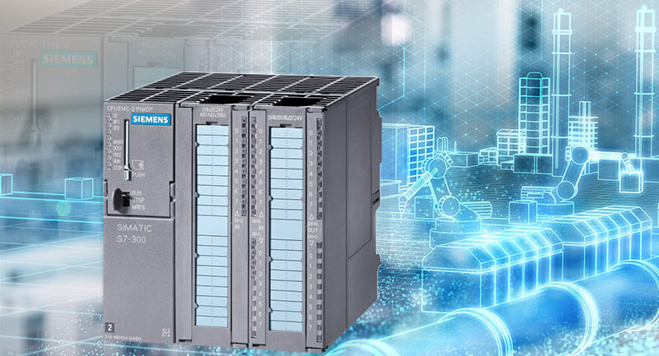
Bài 9:
GIẢI PHÁP NÂNG CẤP HỆ THỐNG PLC

Slide 4
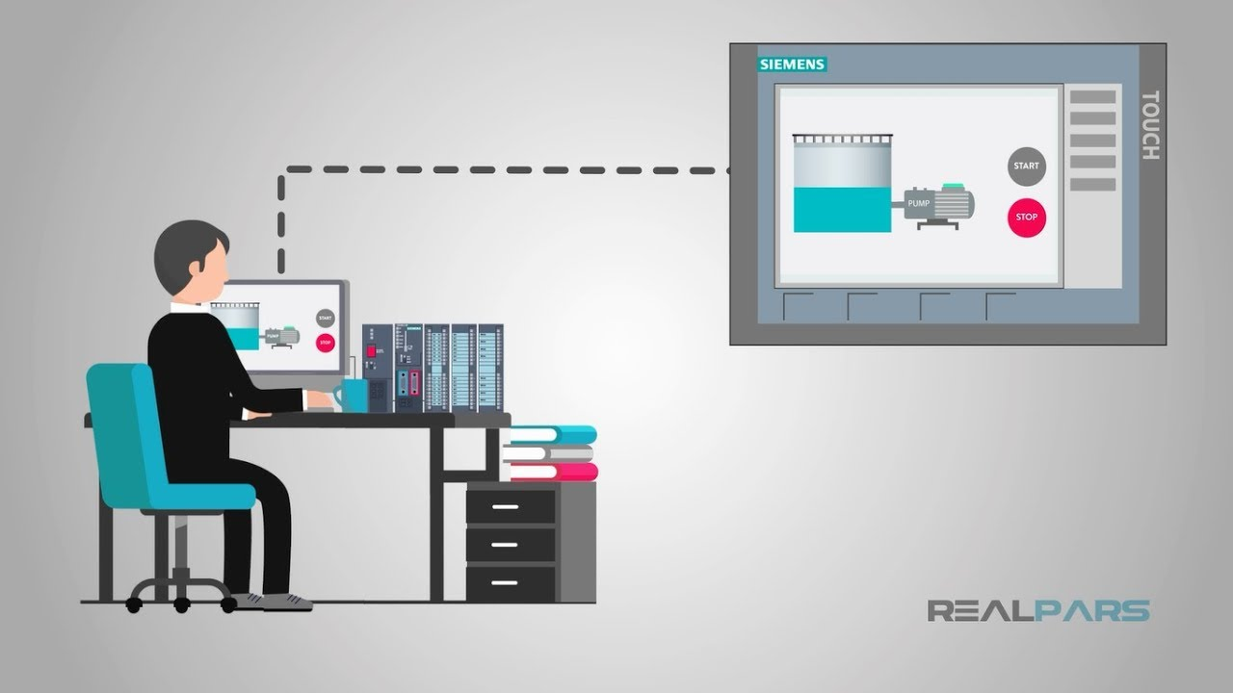
Bài 9:
GIẢI PHÁP NÂNG CẤP HỆ THỐNG PLC
9.2. Chuyển đổi hệ thống PLC S7-300 lên S7-1500

Slide 5
9.2. Chuyển đổi hệ thống PLC S7-300 lên S7-1500
QUY TRÌNH NÂNG CẤP HỆ THỐNG:
Tổng quan về sản phẩm S7-300 và S7-1500
3.1.1. SIMATIC S7-300
PLC S7-300 là dòng PLC cỡ trung khác hoàn toàn với S7-200, với khả năng tính toán nhanh hơn, quản lý số lượng I/O nhiều hơn
Phù hợp cho các dây chuyền, hệ thống vừa và lớn
Giá thành cao, phù hợp với các ứng dụng lớn có chi phí cao hơn
S7-300 hỗ trợ các cấu trúc mạng chuẩn của Siemens gồm Ethernet, Profibus-DP, AS-I, Serial/Modbus
3.1.2. SIMATIC S7-1500
Là piên bản nâng cấp của S7-300
Với các chức năng mạnh mẽ, CPU tốc độ cao, khả năng mở rộng I/O, hỗ trợ nhiều tính năng về OPC, Web Server….
S7-1500 có thể lựa chọn thay thế cho S7-300 trong 1 số trường hợp cần khai thác thế mạnh của tính năng mới
Thông số kĩ thuật chung S7-300 và S7-1500
Đêu có hình dạng, kích thước tương tự nhau và được chế tạo theo thiết kế module và đương nhiên có thể mở rộng.
Có thể lắp đặt tối đa 32 module mở rộng với cả hai hệ thống
AUT207 - PLC NÂNG CAO

Slide 6
9.2. Chuyển đổi hệ thống PLC S7-300 lên S7-1500
QUY TRÌNH NÂNG CẤP HỆ THỐNG:
Hiệu suất và chi phí
S7-1500 tang đáng kể hiệu suất so với S7-300 với bảng bus nối đa năng hơn, nhanh hơn, giao diện Profinet tiêu chuẩn và thời gian phản ứng ngắn hơn
Giao diện Profinet được cập nhật mang lại khả năng tái tạo và độ chính xác cao hơn trong khung thời gian nano giây
Gía thành giữa S7-300 và S7-1500 rất giống nhau giữa các mẫu tương tự nhau
S7-1500 phiên bản nhỏ gọn cung cấp khả năng tiết kiệm chi phí lên đến 70%
Tiết kiệm không gian 25% so với các CPU tiêu chuẩn
Lợi ích của S7-1500 so với S7-300
Một màn hình tích hợp tiêu chuẩn, cho phé cấu hình dễ dàng chẳng hạn như địa chỉ IP mà không cần lập trình hoặc công cụ
Bộ nhớ được cung cấp là tiêu chuẩn cho bất kì ứng dụng nào
Có thể lưu trữ thông tin lên đến 32 Gb trên thẻ cho dữ liệu và tài liệu của dự án
Tuổi thọ dài hơn 50000 giờ hoạt động
Không bị mất thông báo lỗi hệ thống, ngay cả khi CPU ở chế độ STOP
Có thể truy cập vào tất cả dữ liệu hoạt động bằng công cụ Office và thông quaa máy chủ Web
AUT207 - PLC NÂNG CAO

Slide 7
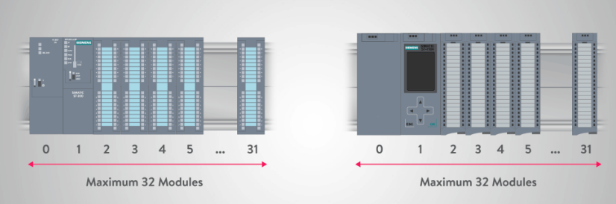
9.2. Chuyển đổi hệ thống PLC S7-300 lên S7-1500
QUY TRÌNH NÂNG CẤP HỆ THỐNG:
Chuyển đổi phần cứng
Lý do chuyển đổi
Hiện đại hóa
Bảo vệ đầu tư
Chuyển sang kỹ thuật hiện đại (làm việc hiệu quả hơn, tăng tính linh hoạt)
Cơ sở để sửa đổi trong tương lai
Giảm chi phí hoạt động
Việc chuyển đổi phần cứng gồm:
Chọn CPU
Các I/O
Quá trình giám sát và điều khiển
Các chuẩn giao tiếp
HMI (phần mềm và phần cứng)
AUT207 - PLC NÂNG CAO

Slide 8
9.2. Chuyển đổi hệ thống PLC S7-300 lên S7-1500
QUY TRÌNH NÂNG CẤP HỆ THỐNG:
Chuyển đổi phần mềm
Các bước chuyển đổi
Kiểm tra xem các gói phần mềm cần thiết cho STEP 7 V5.x hoặc TIA Portal đã được cài đặt và cấp phép.
Xác định cấu trúc của dự án
Xác minh xem các dự án có chứa WinCC (flexible hoặc station)
Kiểm tra xem các dự án trong STEP 7 V5.x có được chuyển đổi hay không
Kiểm tra Message Numbers có được sử dụng trong hệ thống không
Kiểm tra xem dự án đầu ra có ở dạng nhất định hay không.
AUT207 - PLC NÂNG CAO

Slide 9
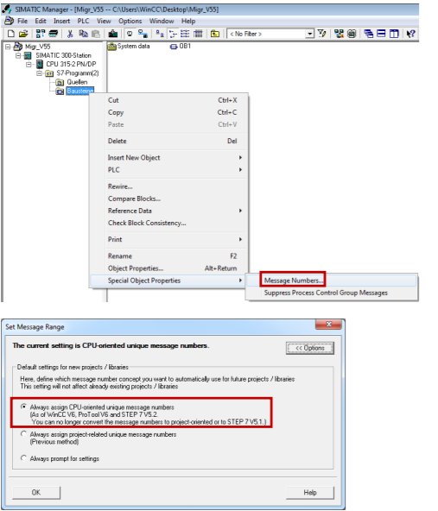
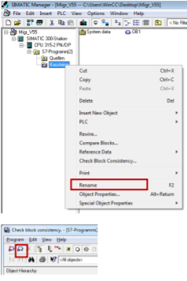
9.2. Chuyển đổi hệ thống PLC S7-300 lên S7-1500
QUY TRÌNH NÂNG CẤP HỆ THỐNG:
Chuyển đổi phần mềm
AUT207 - PLC NÂNG CAO

Slide 10
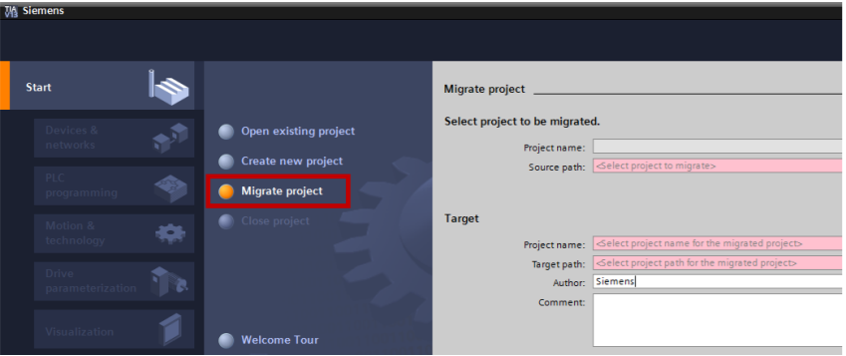
9.2. Chuyển đổi hệ thống PLC S7-300 lên S7-1500
QUY TRÌNH NÂNG CẤP HỆ THỐNG:
Chuyển đổi từ phần mềm STEP 7 V5.x sang TIA Portal
Cách 1: Chuyển đổi bằng TIA portal
Để di chuyển một dự án từ STEP 7 V5.x sang STEP 7 (TIA Portal) V13 SP1 thực hiện như các bước sau:
Mở công cụ chuyển đổi Tool TIA V13
Mở mục menu, chọn “Migate project”
Chọn dự án đầu ra thích hợp
Kiểm tra kết quả của quá trình chuyển đổi
Điều chỉnh chương trình
Biên dịch chương trình đã chuyển đổi
Sửa chữa tất cả các lỗi sau khi chuyển đổi
AUT207 - PLC NÂNG CAO

Slide 11
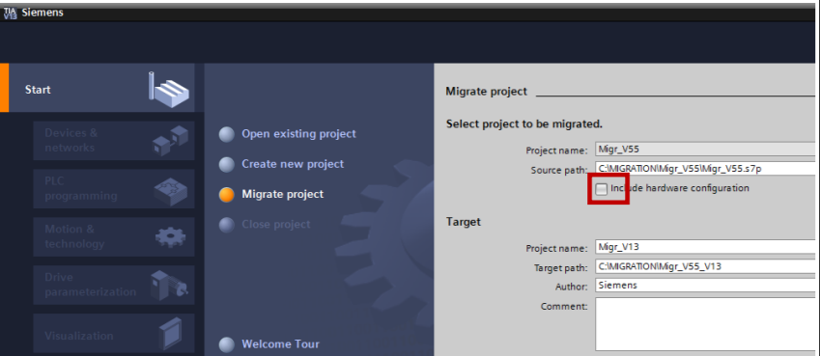
9.2. Chuyển đổi hệ thống PLC S7-300 lên S7-1500
QUY TRÌNH NÂNG CẤP HỆ THỐNG:
Chuyển đổi từ phần mềm STEP 7 V5.x sang TIA Portal
Cách 1: Chuyển đổi bằng TIA portal
Để di chuyển một dự án từ STEP 7 V5.x sang STEP 7 (TIA Portal) V13 SP1 thực hiện như các bước sau:
Mở công cụ chuyển đổi Tool TIA V13
Mở mục menu, chọn “Migate project”
Chọn dự án đầu ra thích hợp
Kiểm tra kết quả của quá trình chuyển đổi
Điều chỉnh chương trình
Biên dịch chương trình đã chuyển đổi
Sửa chữa tất cả các lỗi sau khi chuyển đổi
AUT207 - PLC NÂNG CAO

Slide 12
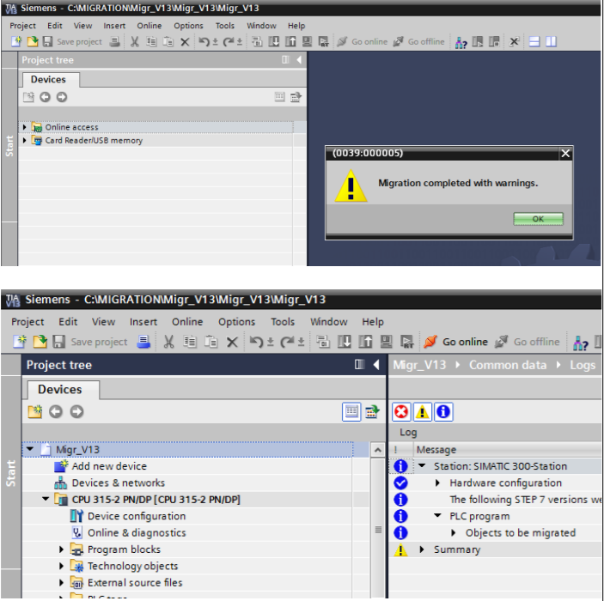
9.2. Chuyển đổi hệ thống PLC S7-300 lên S7-1500
QUY TRÌNH NÂNG CẤP HỆ THỐNG:
Chuyển đổi từ phần mềm STEP 7 V5.x sang TIA Portal
Cách 1: Chuyển đổi bằng TIA portal
Để di chuyển một dự án từ STEP 7 V5.x sang STEP 7 (TIA Portal) V13 SP1 thực hiện như các bước sau:
Mở công cụ chuyển đổi Tool TIA V13
Mở mục menu, chọn “Migate project”
Chọn dự án đầu ra thích hợp
Kiểm tra kết quả của quá trình chuyển đổi
Điều chỉnh chương trình
Biên dịch chương trình đã chuyển đổi
Sửa chữa tất cả các lỗi sau khi chuyển đổi
AUT207 - PLC NÂNG CAO

Slide 13
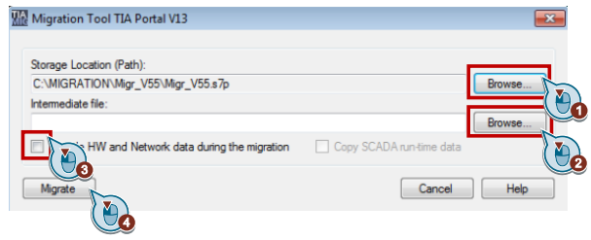
9.2. Chuyển đổi hệ thống PLC S7-300 lên S7-1500
QUY TRÌNH NÂNG CẤP HỆ THỐNG:
Chuyển đổi từ phần mềm STEP 7 V5.x sang TIA Portal
Cách 2: Chuyển đổi bằng công cụ chuyển đổi
Nếu STEP 7 V5.x và STEP 7 (TIA Portal) đã được cài đặt trên hai hệ thống khác nhau, có một cách để thay thế mà quá trình chuyển đổi vẫn có thể được thực hiện. Thực hiện các bước sau:
1. Mở công cụ chuyển đổi Tool TIA V13
2. Đối với “Storage Location” bạn chọn nơi chứa chương trình bằng “Browse”. Nhập đường dẫn “Intermediate file” qua “Browse”. Chọn tích vào ô “Include HW and Network data during the migration” nếu bạn muốn chuyển đổi cả phần mềm lẫn phần cứng
3. Chọn “Migrate” để bắt đầu chuyển đổi. Sau khi hoàn thành “intermediate.am13” được chọn trong thư mục đích
4. Sao chép tệp đã cài đặt trên TIA Portal
5. Mở TIA Portal
AUT207 - PLC NÂNG CAO

Slide 14
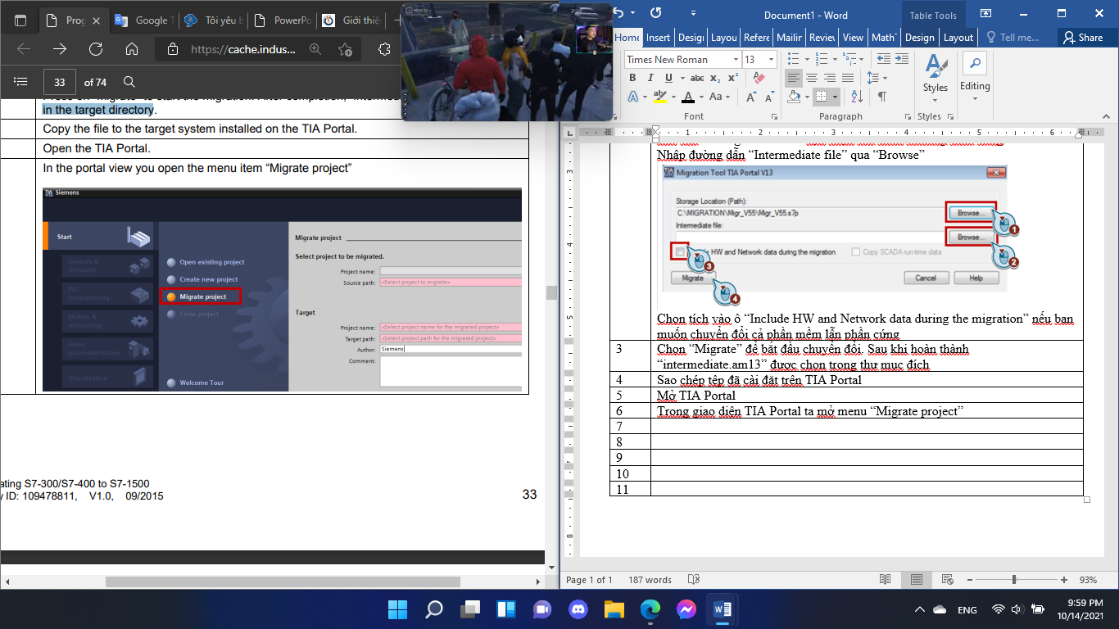
9.2. Chuyển đổi hệ thống PLC S7-300 lên S7-1500
QUY TRÌNH NÂNG CẤP HỆ THỐNG:
Chuyển đổi từ phần mềm STEP 7 V5.x sang TIA Portal
Cách 2: Chuyển đổi bằng công cụ chuyển đổi
Nếu STEP 7 V5.x và STEP 7 (TIA Portal) đã được cài đặt trên hai hệ thống khác nhau, có một cách để thay thế mà quá trình chuyển đổi vẫn có thể được thực hiện. Thực hiện các bước sau:
6. Trong giao diện TIA Portal ta mở menu “Migrate project”
AUT207 - PLC NÂNG CAO

Slide 15
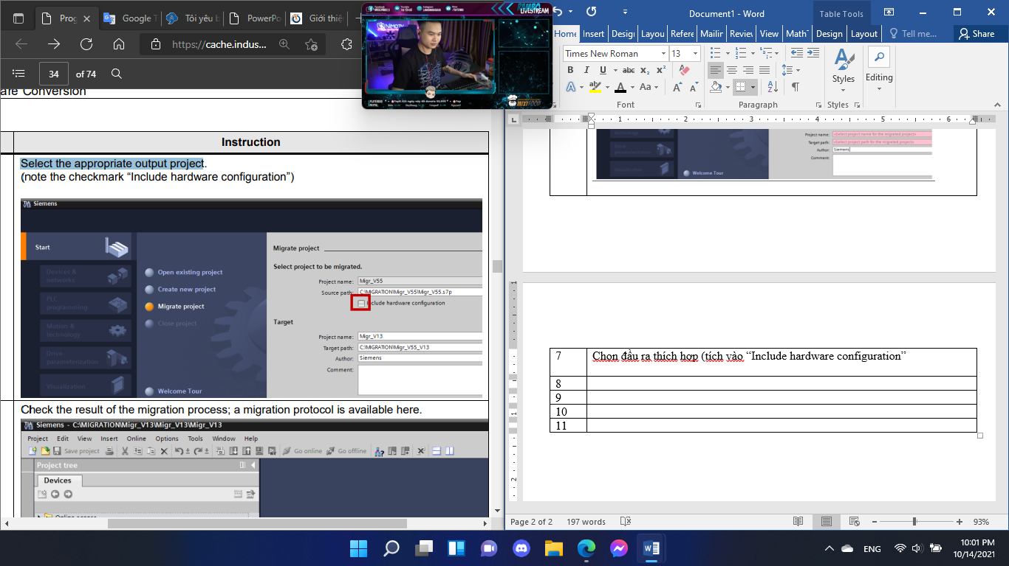
9.2. Chuyển đổi hệ thống PLC S7-300 lên S7-1500
QUY TRÌNH NÂNG CẤP HỆ THỐNG:
Chuyển đổi từ phần mềm STEP 7 V5.x sang TIA Portal
Cách 2: Chuyển đổi bằng công cụ chuyển đổi
Nếu STEP 7 V5.x và STEP 7 (TIA Portal) đã được cài đặt trên hai hệ thống khác nhau, có một cách để thay thế mà quá trình chuyển đổi vẫn có thể được thực hiện. Thực hiện các bước sau:
7. Chọn đầu ra thích hợp - tích vào “Include hardware configuration”
AUT207 - PLC NÂNG CAO

Slide 16
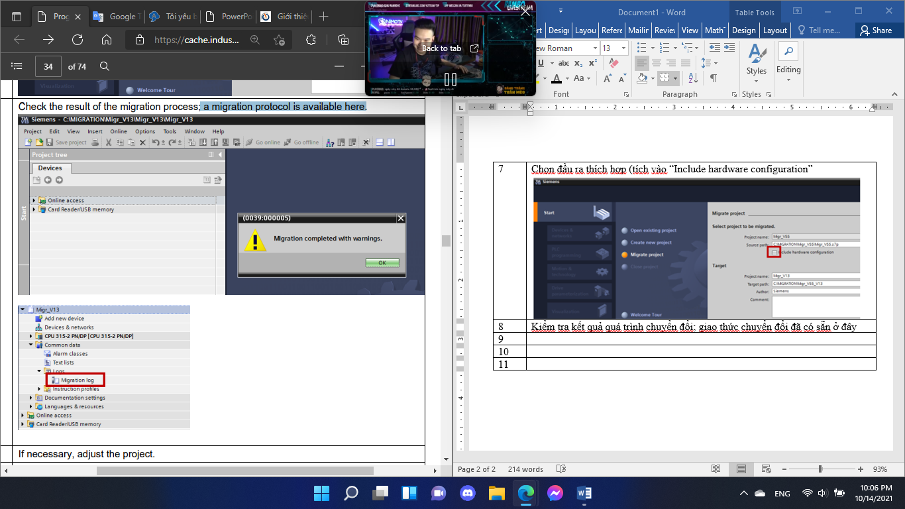
9.2. Chuyển đổi hệ thống PLC S7-300 lên S7-1500
QUY TRÌNH NÂNG CẤP HỆ THỐNG:
Chuyển đổi từ phần mềm STEP 7 V5.x sang TIA Portal
Cách 2: Chuyển đổi bằng công cụ chuyển đổi
Nếu STEP 7 V5.x và STEP 7 (TIA Portal) đã được cài đặt trên hai hệ thống khác nhau, có một cách để thay thế mà quá trình chuyển đổi vẫn có thể được thực hiện. Thực hiện các bước sau:
8. Kiểm tra kết quả quá trình chuyển đổi; giao thức chuyển đổi đã có sẵn ở đây
AUT207 - PLC NÂNG CAO

Slide 17
9.2. Chuyển đổi hệ thống PLC S7-300 lên S7-1500
QUY TRÌNH NÂNG CẤP HỆ THỐNG:
Chuyển đổi từ phần mềm STEP 7 V5.x sang TIA Portal
Cách 2: Chuyển đổi bằng công cụ chuyển đổi
Nếu STEP 7 V5.x và STEP 7 (TIA Portal) đã được cài đặt trên hai hệ thống khác nhau, có một cách để thay thế mà quá trình chuyển đổi vẫn có thể được thực hiện. Thực hiện các bước sau:
9. Nếu cần thiết ta có thể điều chỉnh chương trình
10. Biên dịch chương trình chuyển đổi
11. Sửa các lỗi
AUT207 - PLC NÂNG CAO

Slide 18
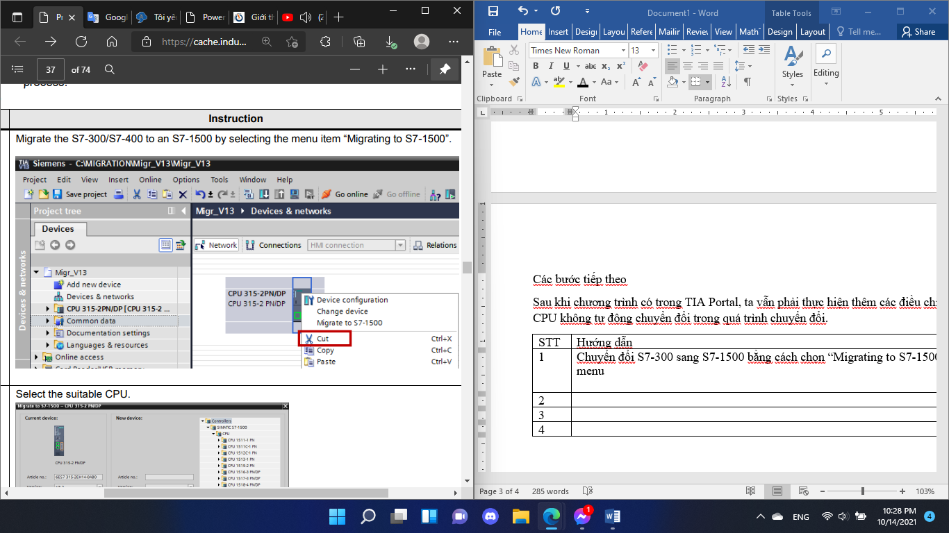
9.2. Chuyển đổi hệ thống PLC S7-300 lên S7-1500
QUY TRÌNH NÂNG CẤP HỆ THỐNG:
Các bước tiếp theo
Sau khi chương trình có trong TIA Portal, ta vẫn phải thực hiện thêm các điều chỉnh. CPU không tự động chuyển đổi trong quá trình chuyển đổi.
B1: Chuyển đổi S7-300 sang S7-1500 bằng cách chọn “Migrate to S7-1500 ở menu
AUT207 - PLC NÂNG CAO

Slide 19
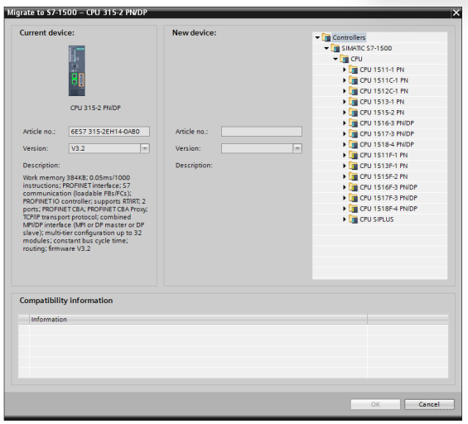
9.2. Chuyển đổi hệ thống PLC S7-300 lên S7-1500
QUY TRÌNH NÂNG CẤP HỆ THỐNG:
Các bước tiếp theo
Sau khi chương trình có trong TIA Portal, ta vẫn phải thực hiện thêm các điều chỉnh. CPU không tự động chuyển đổi trong quá trình chuyển đổi.
B2: Chọn CPU phù hợp
Quan trọng: Khi chuyển đổi sang CPU S7-1500, chỉ có CPU được chuyển đổi. Nếu các mô-đun khác kết nối với S7-300 thì các mô-đun đó cần được điều chỉnh thủ công khi chuyển đổi sang S7-1500.
Lưu ý: ta có thể nhập cấu hình HW từ chương trình STEP 7 V5.x vào phần lựa chọn công cụ TIA.
AUT207 - PLC NÂNG CAO

Slide 20
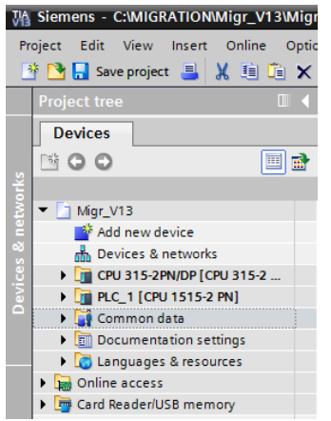
9.2. Chuyển đổi hệ thống PLC S7-300 lên S7-1500
QUY TRÌNH NÂNG CẤP HỆ THỐNG:
Các bước tiếp theo
Sau khi chương trình có trong TIA Portal, ta vẫn phải thực hiện thêm các điều chỉnh. CPU không tự động chuyển đổi trong quá trình chuyển đổi.
B3: Sau khi biên dịch, cả hai CPU đều được chứa trong project
B4: Chương trình bây giờ đã được tối ưu
AUT207 - PLC NÂNG CAO

Slide 21
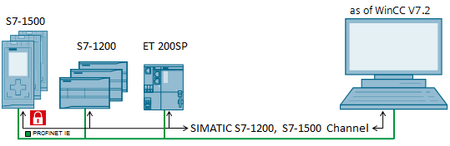
9.2. Chuyển đổi hệ thống PLC S7-300 lên S7-1500
QUY TRÌNH NÂNG CẤP HỆ THỐNG:
Tối ưu hóa chương trình TIA Portal
Các vấn đề cần được tối ưu trong chương trình sau khi chuyển đổi:
Các khối được tối ưu hóa
Các lệnh mới
Symbolism
Khái niệm thư viện
Khối tích hợp (thư viện)
AUT207 - PLC NÂNG CAO

Slide 22
9.2. Chuyển đổi hệ thống PLC S7-300 lên S7-1500
QUY TRÌNH NÂNG CẤP HỆ THỐNG:
Cấu trúc chương trình và các hàm chuẩn
Organization Blocks (OB)
Các khối OB nằm trong firmware của SIMATIC CPU và được gọi hởi hệ điều hành của COU khi có các trường hợp đặc biệt xảy ra. Chúng là giao diện giữa chuong trình hệ thống và chương trình người dùng và có thể được lập trình bởi người dùng. Cả CPU S7-300 cũng như S7-1500 đều có khốI OB. Trong một số trường hợp có các khối OB được sử dụng trên cả hai hệ thống SIMATIC.
Các khối OB được ưu tiên xử lý. Khi xử lý nhiều khối OB, khối OB có mức ưu tiên cao nhất sẽ được xử lý trước. Nếu có khối OB ngắt hoạt động thì hệ thống sẽ ưu tiên xử lý khối OB ngắt. Các khối OB quan trọng được liệt kệ ở bên dưới:
Cyclic program processing
Bảng 3: Khối OB Cyclic program processing
S7-300 CPUs | S7-1500 CPUs | Miêu tả
OB1 | Main OB | Xử lý chương trình tuần hoàn. Đối với S7-1500, một số OB vòng lặp có thể được sử dụng để thực thi liên tiếp trong một chu kỳ
AUT207 - PLC NÂNG CAO

Slide 23
9.2. Chuyển đổi hệ thống PLC S7-300 lên S7-1500
QUY TRÌNH NÂNG CẤP HỆ THỐNG:
Cấu trúc chương trình và các hàm chuẩn
Organization Blocks (OB)
Time-controlled program processing (cyclic interrupts)
Bảng 4: Khối OB Time-controlled program processing
S7-300 CPUs | S7-1500 CPUs | Miêu tả
OB 32-35/ OB 30-38 | Cyclic interrupt OB | Chương trình kiểm soát thời gian. Xử lý chương trình theo các khoảng thời gian định kỳ
SIMATIC S7-1500 cung cấp cho ta 20 khối OB sử dụng để xử lý chương trình có kiểm soát thời gian. Ngược với S7-300, S7-1500 cho phép bạn đặt chu kỳ cho mỗi OB ngắt theo chu kỳ và thiết lập lệch pha. Đối với S7-300, tùy thuộc vào CPU tương ứng mà có các OB tương ứng.
Progrm proccessin during startup (retart)
Các khối OB khởi động được xử lý một lần khi chế độ CPU thay đổi từ STOP sang RUN. Khi khối OB khởi động đã được xử lý, quá trình xử lý vòng lặp bắt đầu
Bảng 5: Khối OB Progrm proccessin during startup
S7-300 CPUs | S7-1500 CPUs
OB100: Restart OB101: Restart | Lên đến 100, khối OB khởi động được thực hiện liên iếp trong một pha.
AUT207 - PLC NÂNG CAO

Slide 24
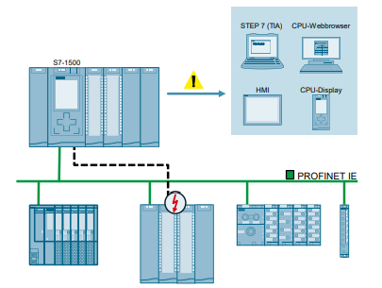
9.2. Chuyển đổi hệ thống PLC S7-300 lên S7-1500
QUY TRÌNH NÂNG CẤP HỆ THỐNG:
Cấu trúc chương trình và các hàm chuẩn
Organization Blocks (OB)
Các khối OB để dự đoán lỗi
Do cấu tạo của S7-300 và S7-1500 khác nhau nên việc xủ lý và hiển thị lỗi khác nhau. Đối biệt đối với các lỗi phần cứng, hệ thống S7-1500 cung cấp các tiện ích để dự đoán các lỗi thuận tiện hơn. Trong khi S7-300, các khối dự đoán lỗi được cung cấp bởi hệ thống vẫn do người dùng chọn.
AUT207 - PLC NÂNG CAO

Slide 25
9.2. Chuyển đổi hệ thống PLC S7-300 lên S7-1500
QUY TRÌNH NÂNG CẤP HỆ THỐNG:
Khối Function và các hàm, các khối dữ liệu
Các hàm trong STEP 7 V5.5 và STEP 7TIA Portal không khác nhau về chức năng nhưng khác nhau ở một số hàm.
Function (FC)
Đối với các hàm trong STEP 7 (FCs), các tín hiệu đầu vào và ra thích hợp có thể được khai báo và chuyển đến hàm (FC) khi chúng được gọi ra. Ngoài ra, các hàm cung cấp giá trị trả về trực tiếp của hàm. Các biến tạm thời có thể được gọi trong một hàm FC.
Các khối Function (FB)
Đối với các khối Function trong STEP 7 (FB), các tín hiệu đầu vào và đầu ra thích hợp có thể được khai báo và chuyển đến FB khi chúng được gọi. Trong khi gọi, một cá thể (có thể là nhiều cá thể) được gán cho mỗi FB như một bộ nhớ trong đó các giá trị của các tag của nó được lưu trữ để xử lý. Các biến cục bộ cố định và tạm thời có thể được khai báo trong STEP 7 FB.
Khối dữ liệu (DB)
Các khối dữ liệu được sử dụng để lưu dữ liệu liên quan nhau. Trong STEP 7 V5.5 cũng như trong STEP 7 TIA Portal có các khối dữ liệu toàn cục cũng như các khối dữ liệu cá thể. Tuy nhiên, một sự khác biệt chính nằm ở việc sử dụng hoặc xử lý các khối dữ liệu. Trong khi ở BƯỚC 7 V5.5, chỉ các khối. DB có tối đa 64 Kbyte mới có thể được sử dụng, các khối có kích thước lên đến 10 Mbyte có thể được tạo và sử dụng trong TIA Portal. Điều này phụ thuộc vào thuộc tính của các khối (được tối ưu hóa / không được tối ưu hóa), CPU và không gian lưu trữ khả dụng
AUT207 - PLC NÂNG CAO

Slide 26


